Slide 1
OSSERVATORIO 2013/2014
L’esperienza della Regione Puglia
Ambito 1 – Infrastrutture e sicurezza digitali

Slide 2
Verso l’Agenda Digitale Puglia2020

Slide 3
Governo elettronico PA
Trasporti e mobilità
Beni culturali e Turismo
Ambiente e Territorio
Salute e Sanità elettronica
Imprese digitali
Istruzione ed Educazione
Energia

Slide 4
Banda larga e Ultra Larga
Disaster Recovery
RUPAR Wireless
Sistema Informativo Territoriale regionale
(SIT-Puglia)
Sistema Statistico Regionale (SISTAR)
RUPAR-SPC
Cloud Data Center
Community network RUPAR-SPC
Identity Provider regione.puglia.it
e …
Nodo regionale Fatturazione elettronica

Slide 5
Regione
Scuole
Comuni
Agenzie
Imprese
ASL e Ospedali
Demand Oriented

Slide 6
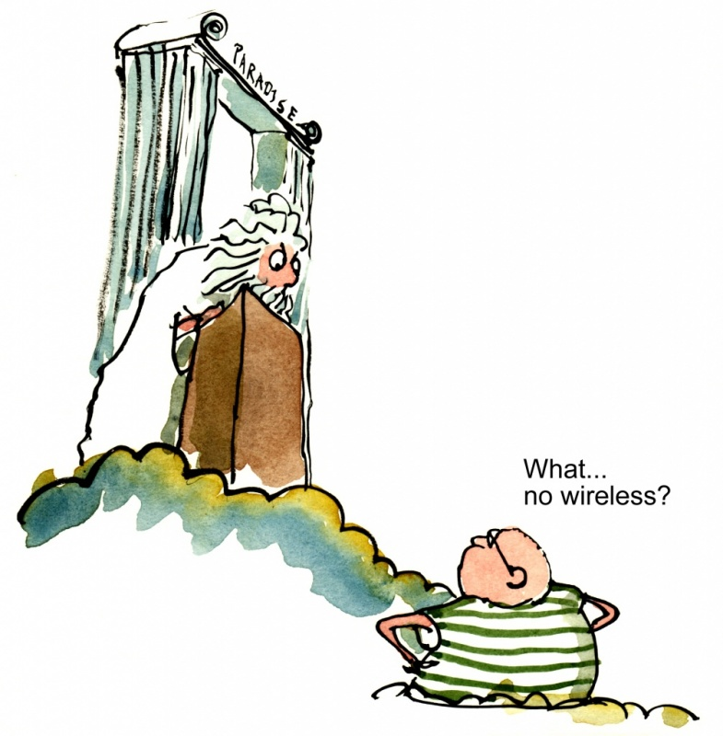
Servizio Ricerca
Industriale e
Innovazione
Evidenze
Indicatori
Rapporto
InnovaPuglia spa

Slide 7
Cosa abbiamo appreso
Un Metodo
Consapevolezza comune
degli investimenti realizzati
del patrimonio infrastrutturale
del potenziale di sviluppo
del percorso futuro

Slide 8
Uno strumento per monitorare
Con intelligenza competitiva
evoluzione infrastrutture
evoluzione tecnologie
piena interoperabilità
massimi livelli sicurezza
e raggiungere gli obiettivi di
Agenda Digitale Puglia2020

Slide 9
Grazie
Claudia Germano
AREA POLITICHE PER LO SVILUPPO
ECONOMICO, IL LAVORO E L’INNOVAZIONE
SERVIZIO RICERCA INDUSTRIALE E INNOVAZIONE

